Slide 1
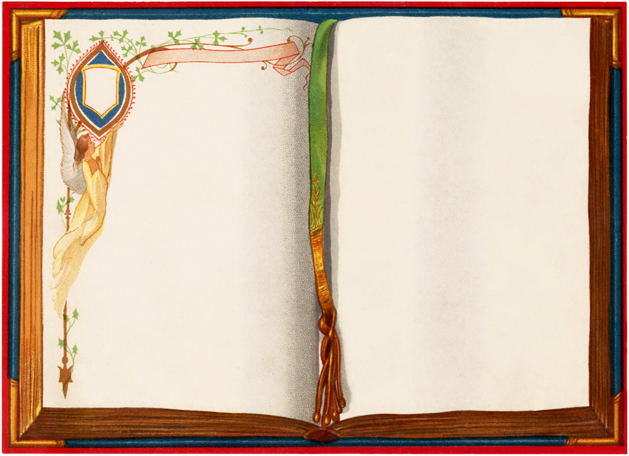

Урок
чтения
Составитель : Абасова Н.Н.
ГБОУ СКШИ №3 г.Прохладный

Slide 2
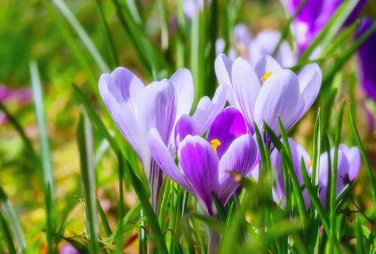

Slide 3
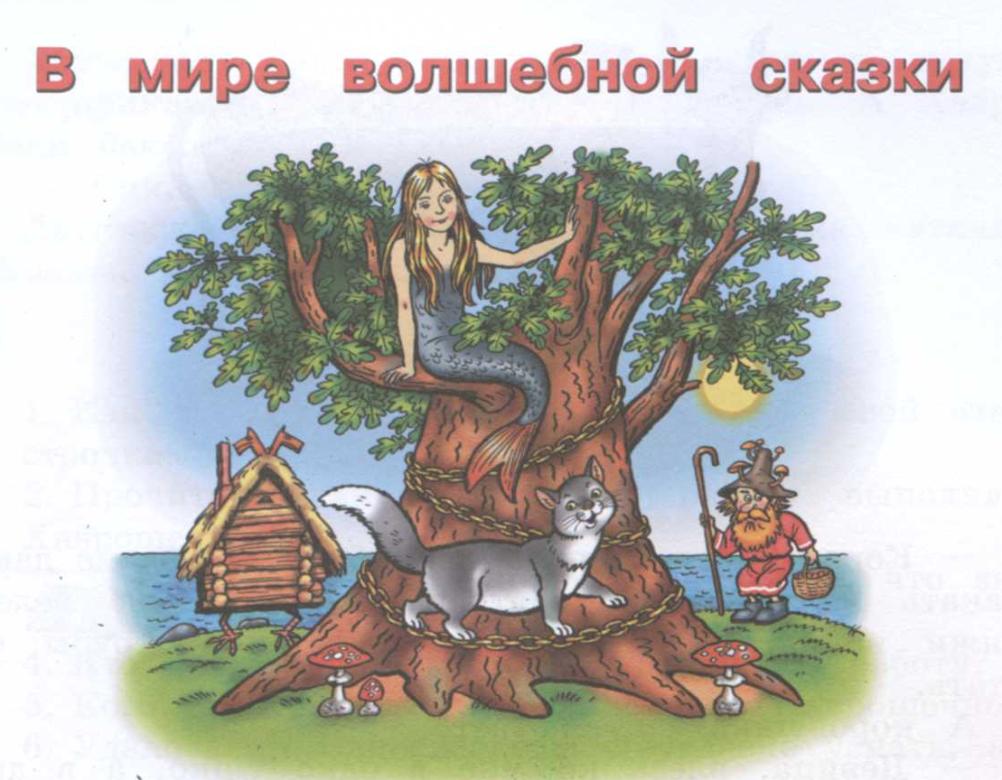

Slide 4
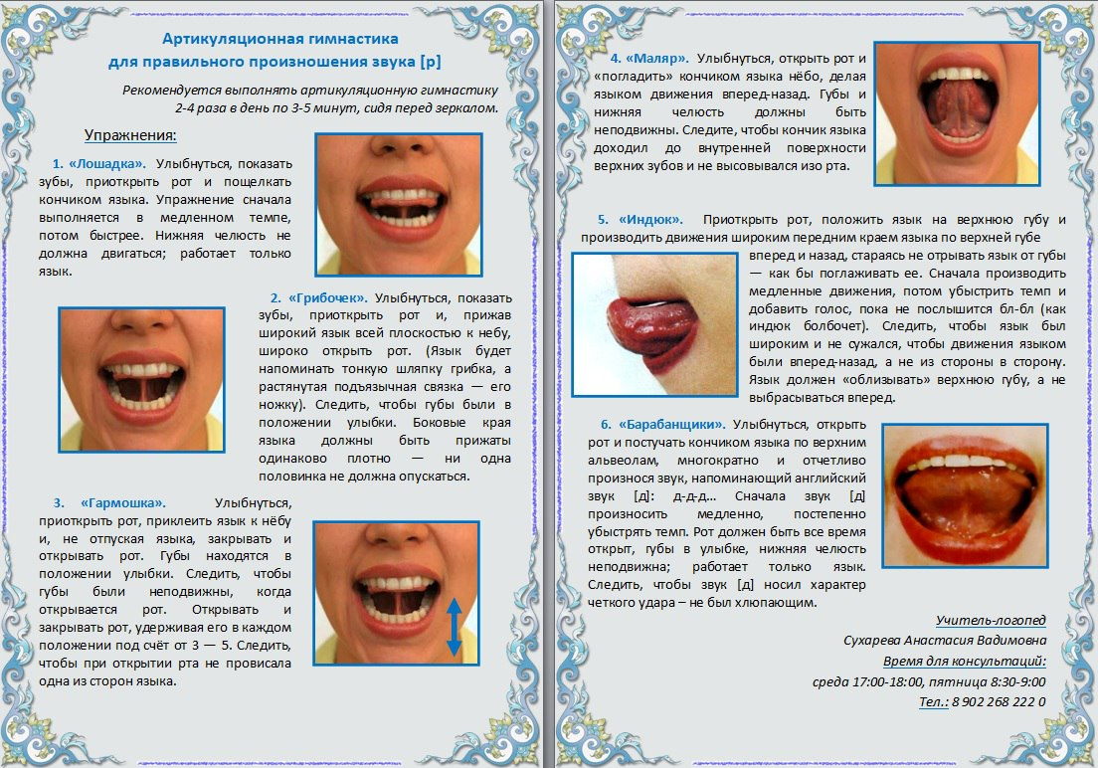
Ра-ра-ра: в школу мне пора .
Ре-ре-ре: игры во дворе .
Ро-ро-ро: легкое перо .
Ры-ры-ры: стихи для детворы .
Ру-ру-ру: развлекаем детвору

Slide 5
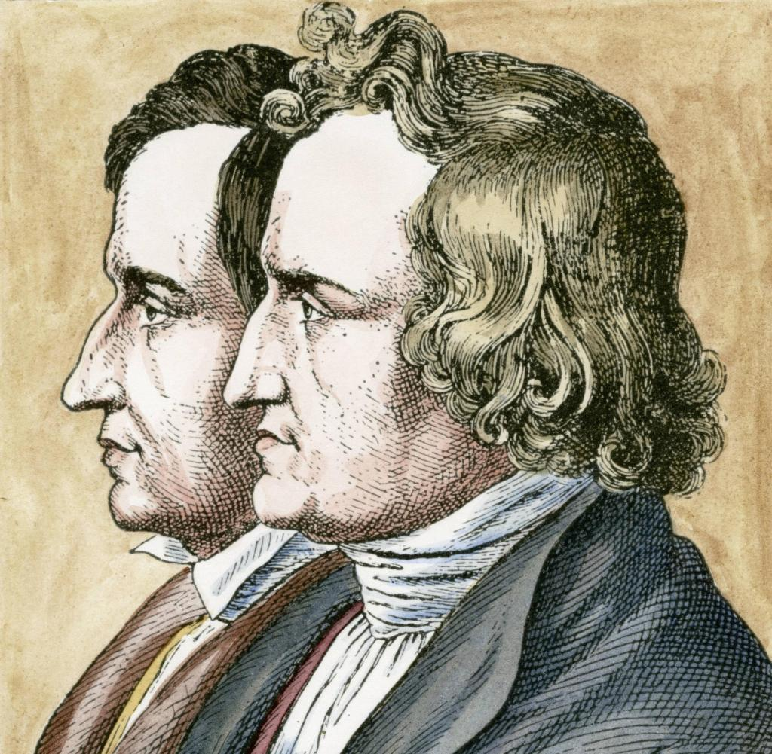
Братья Гримм
Братья Гримм, Якоб (1785-1863) и Вильгельм (1786-1859) – немецкие сказочники, исследователи немецкой народной культуры.
Их сказки – «Спящая красавица», «Рапунцель», «Золушка», «Горшочек каши» – на протяжении многих лет остаются популярными во всем мире.

Slide 6
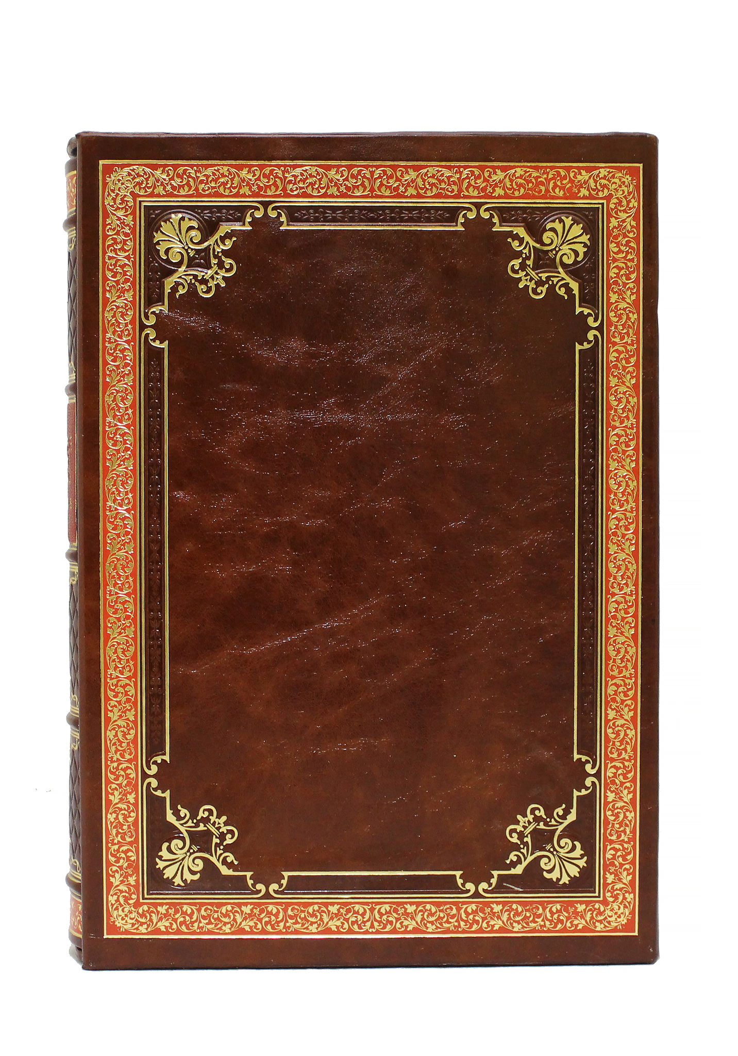
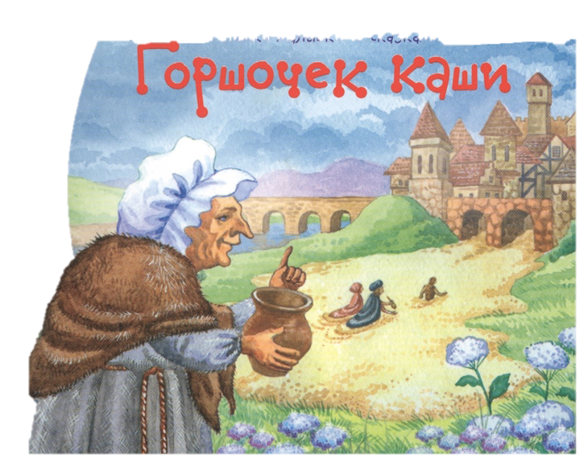

Slide 7

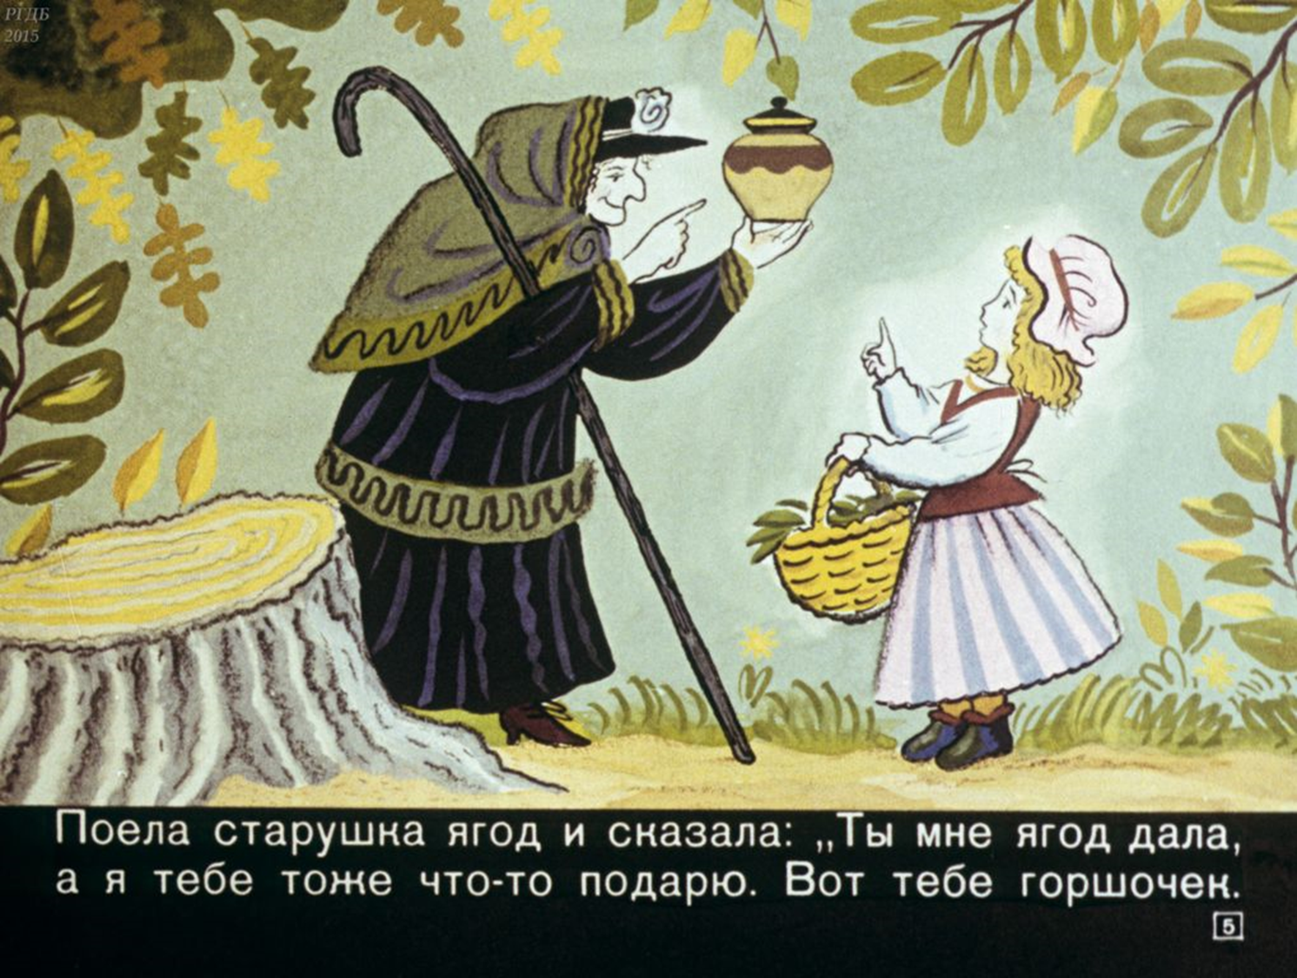
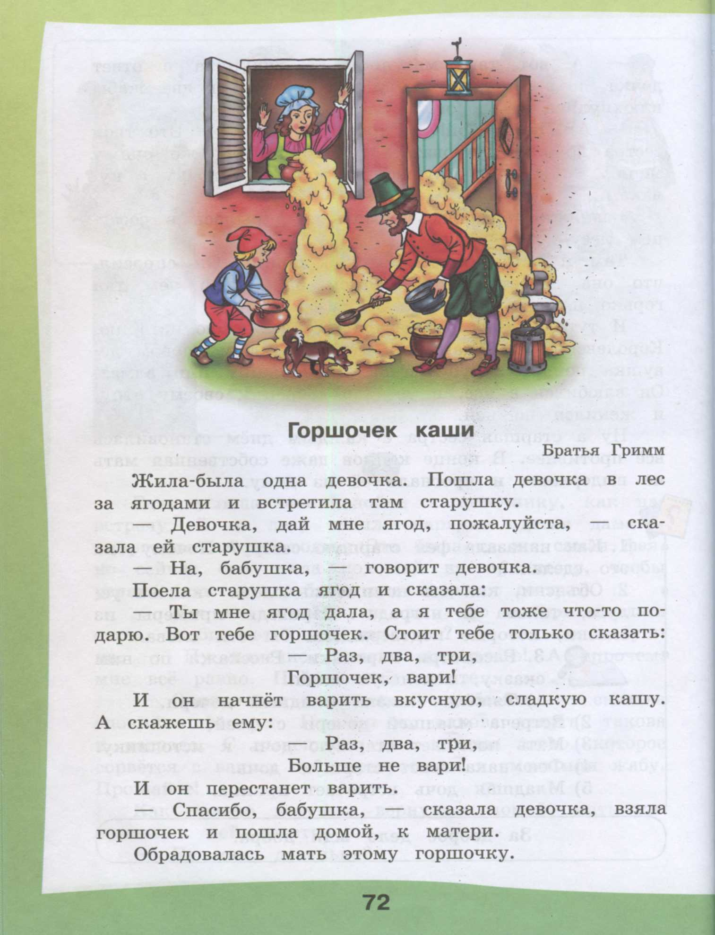

Slide 8
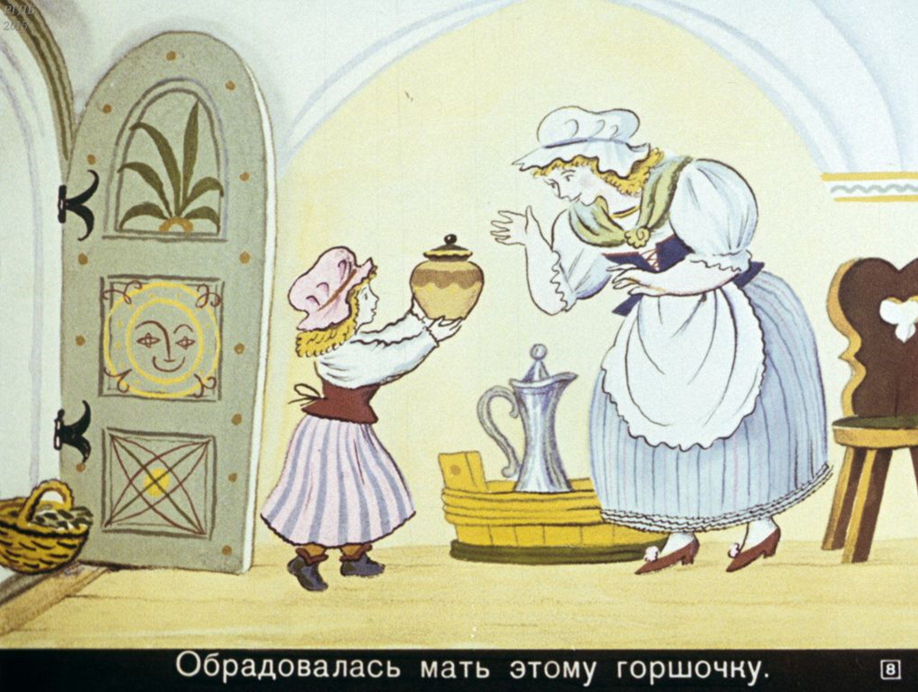
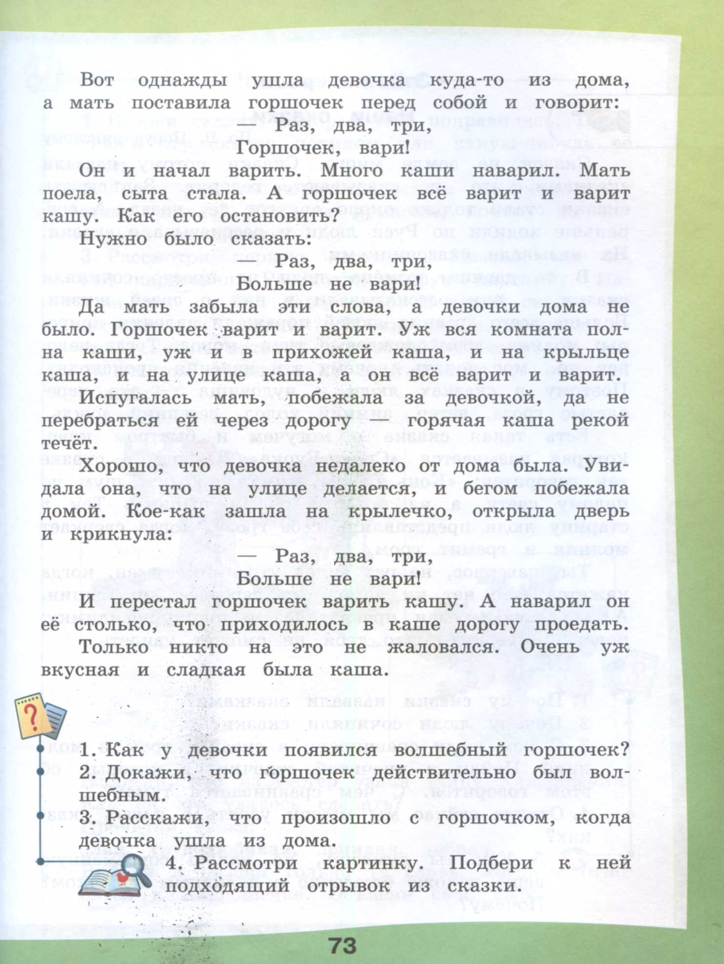
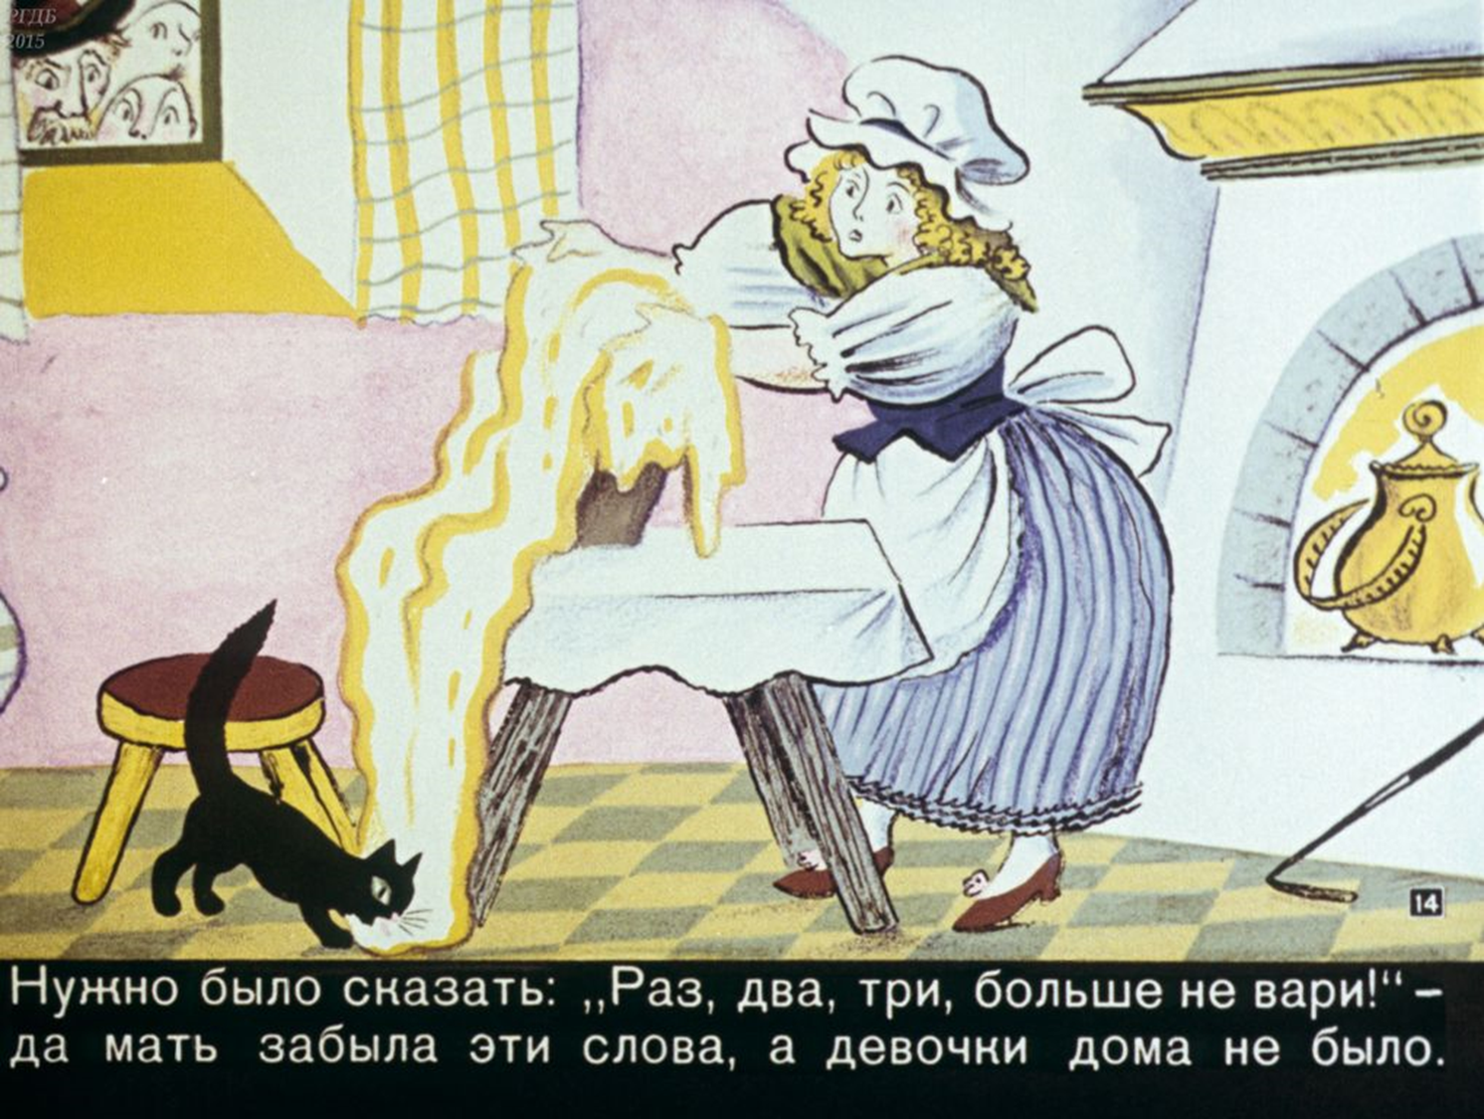

Slide 10

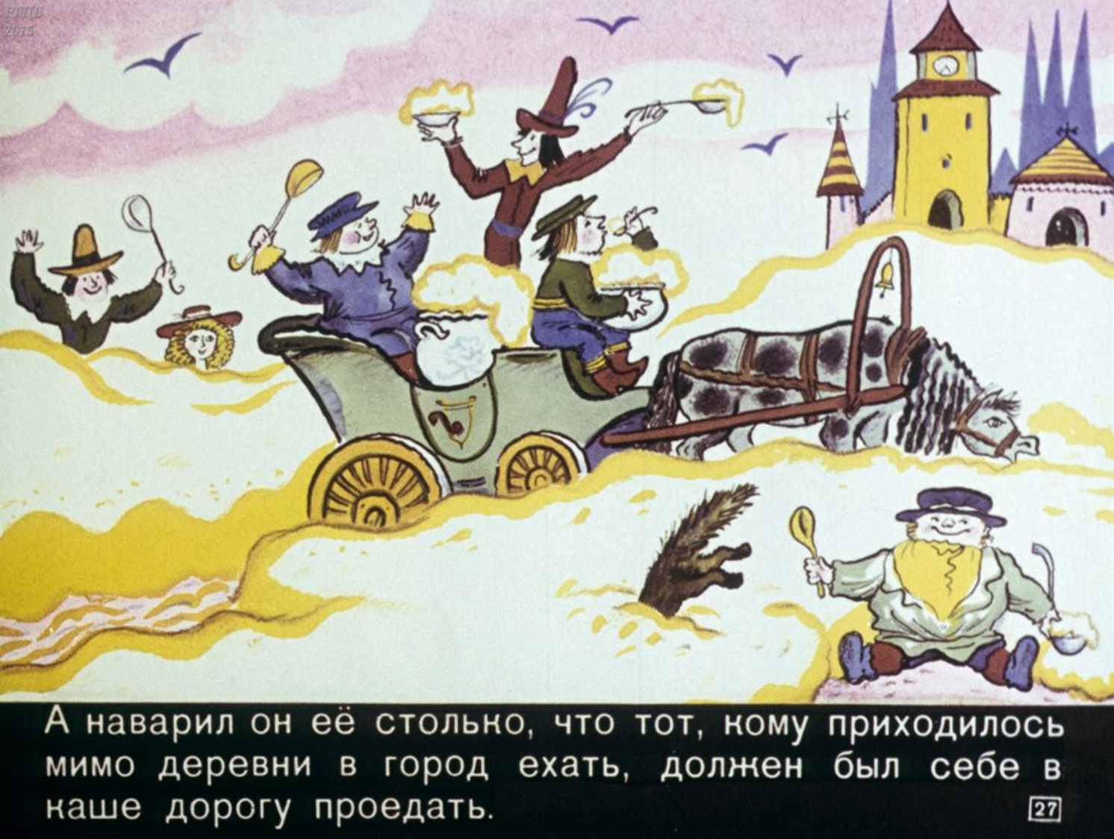
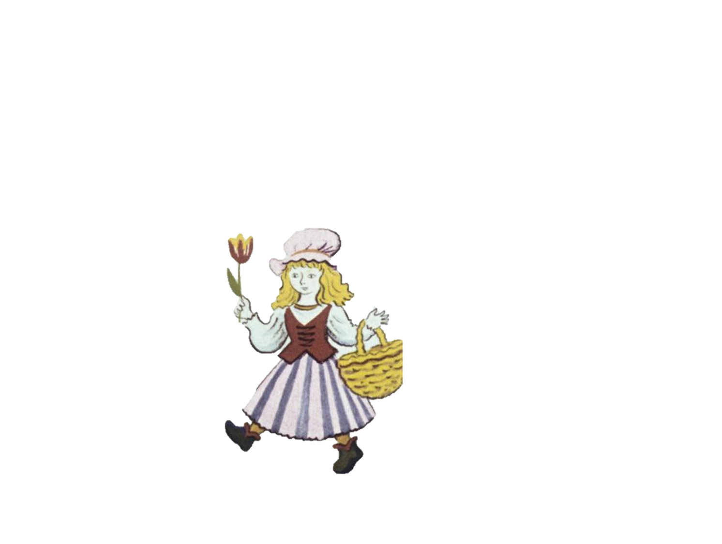
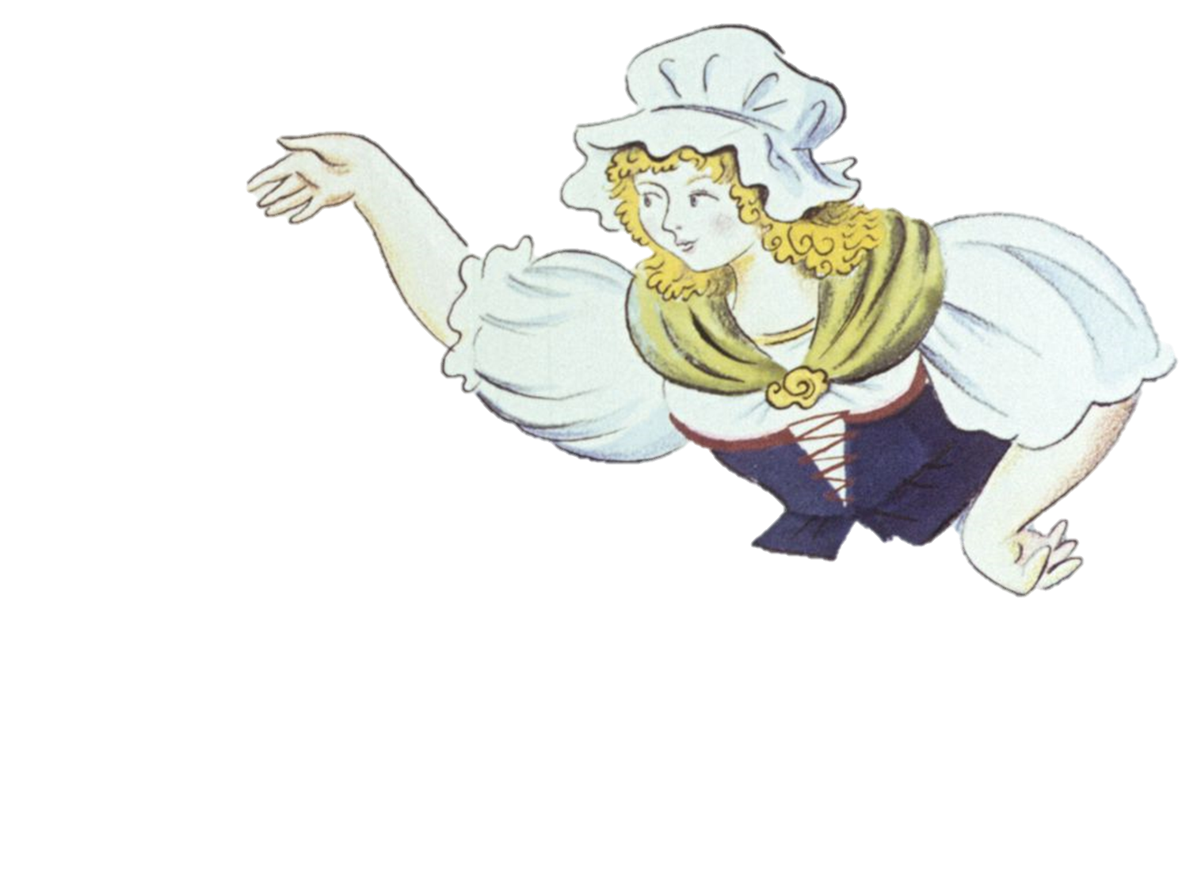
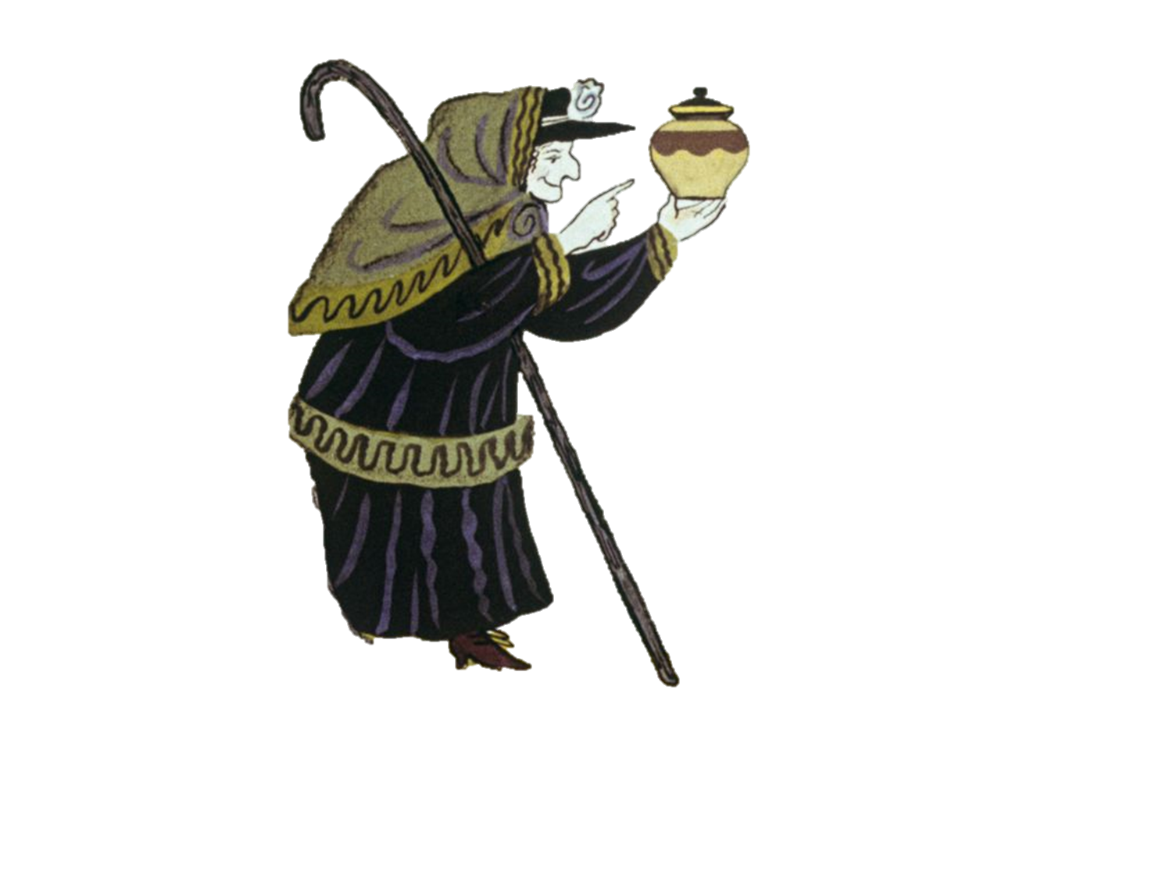
Назовите главных героев сказки.

Slide 11
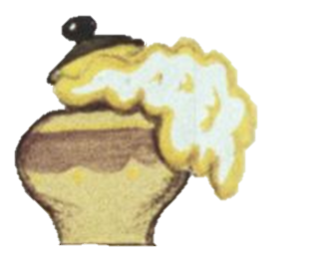
Горшочек
Это неодушевленный предмет, занимающий главную роль, горшочек, накормил кашей весь город.

Slide 12
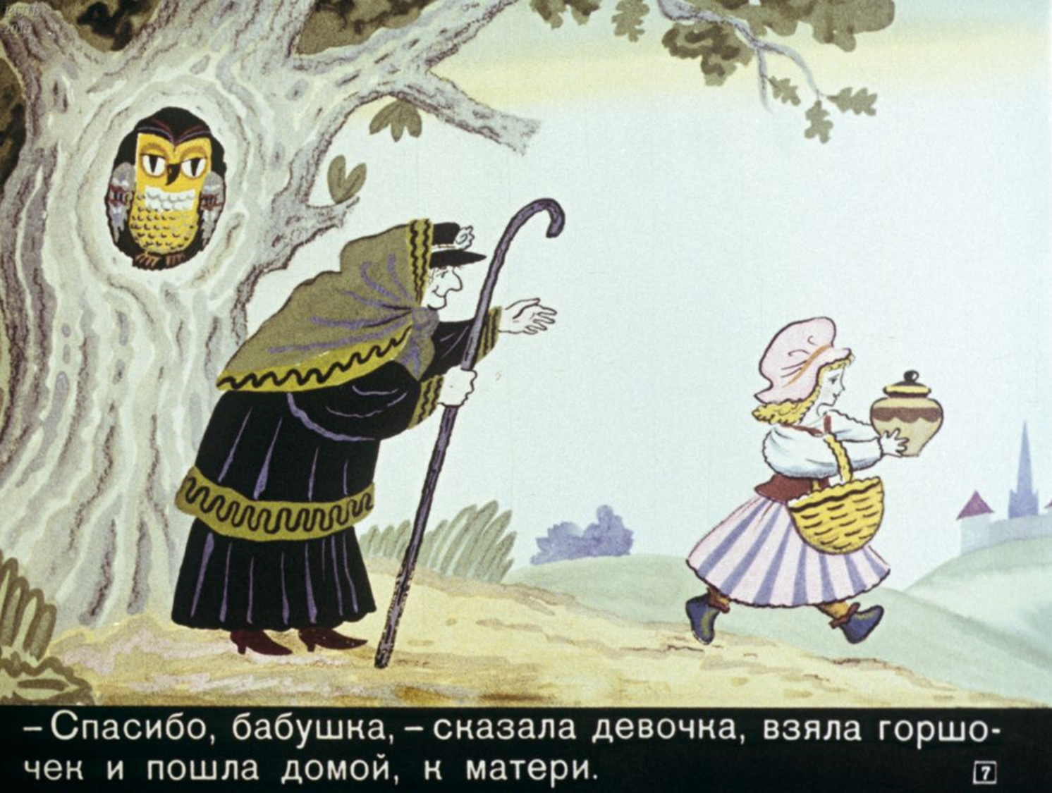
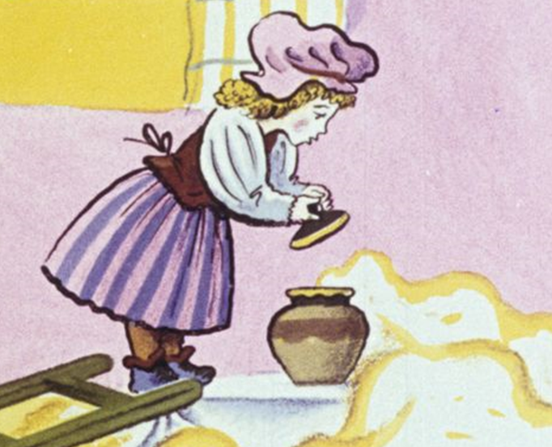
Доброта вознаграждается.
Что же нам хотели сказать
братья Гримм?
Чему учит сказка?
Волшебство должно находиться в надежных руках.

Slide 13
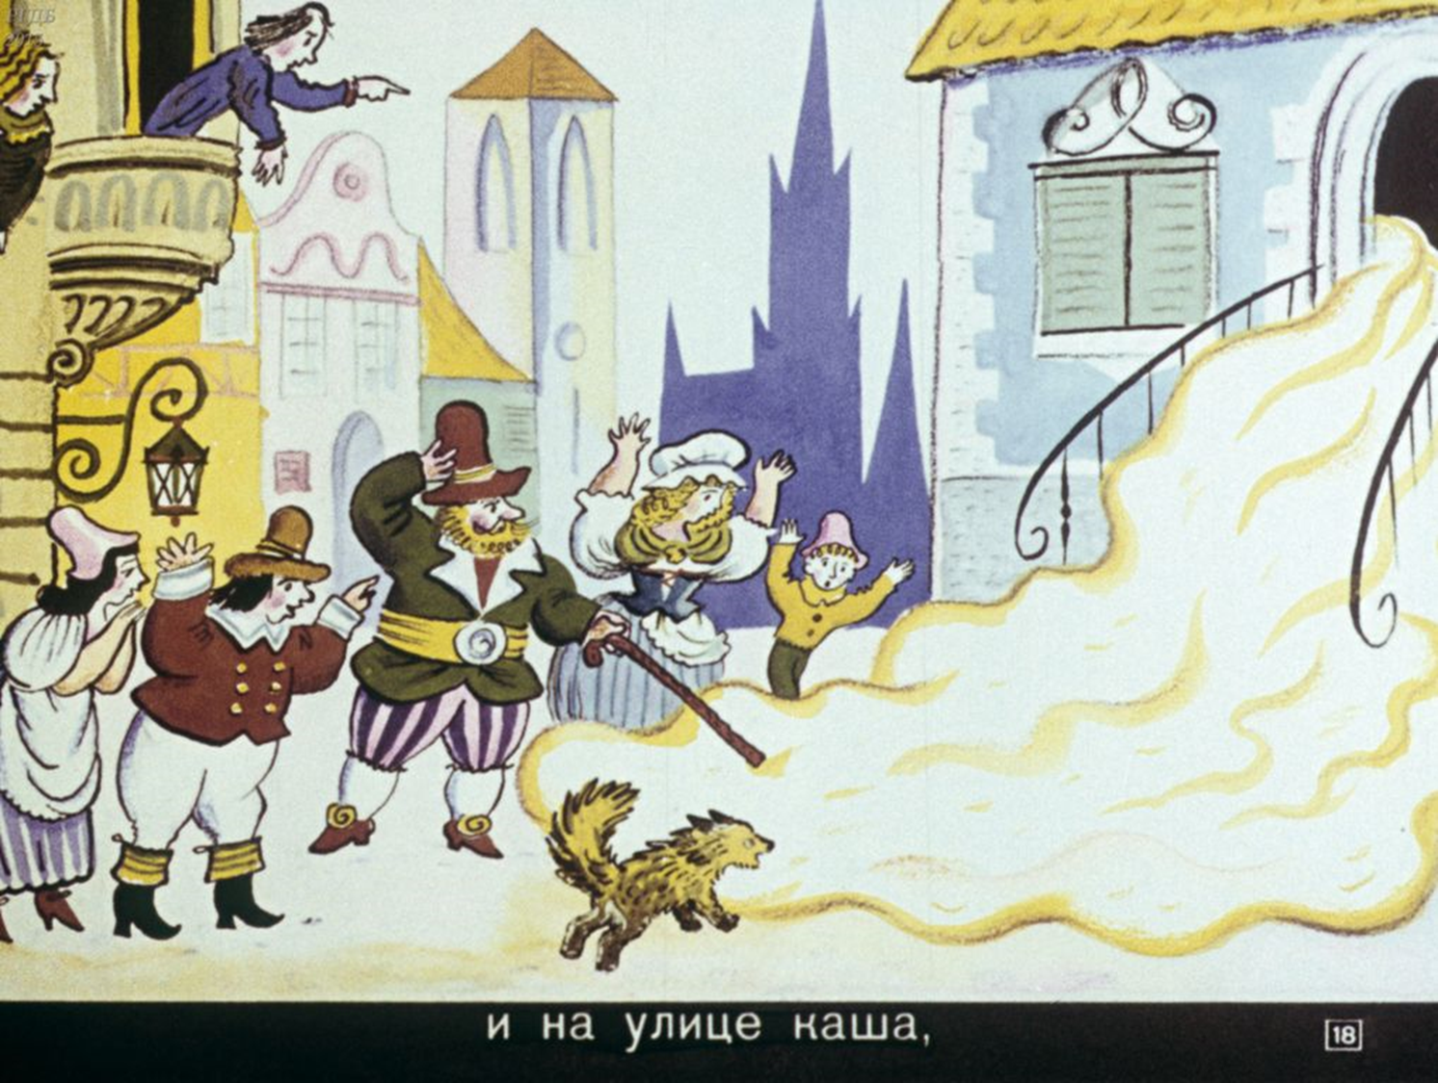
Можно ли сказку "Горшочек каши" назвать волшебной?
Почему?

Slide 14
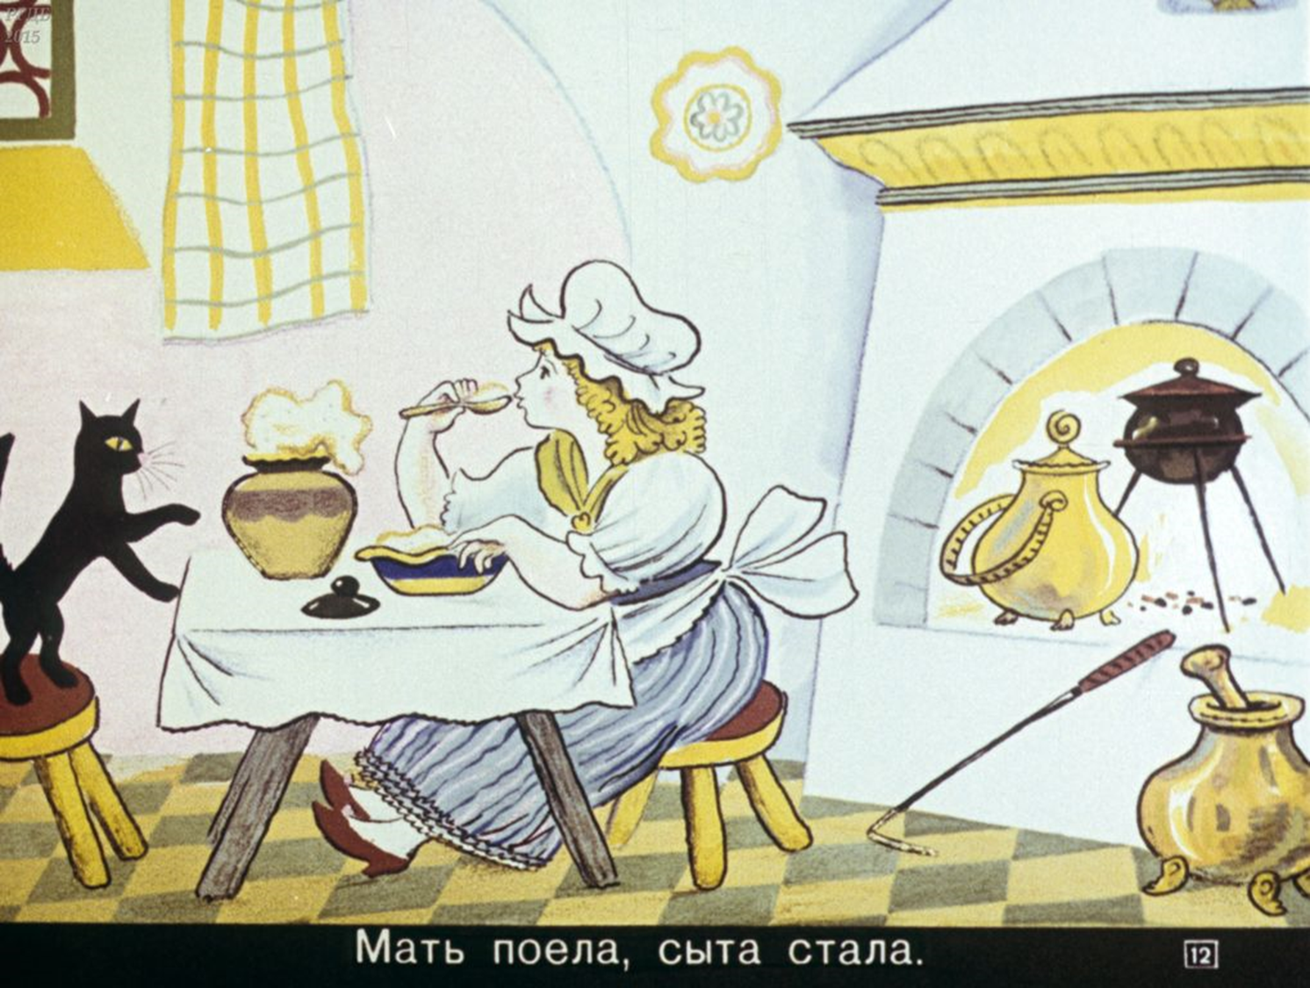
МОЛОДЦЫ!

